Slide 1
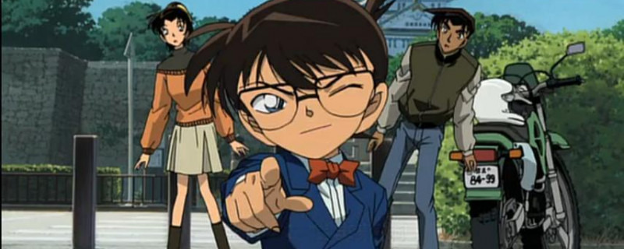
명탐정 코난
Notes:
https://youtu.be/p90V7QNJuX8
코난
케이스 닫힌 된
영화 코난
코난 유명한 탐정
Connan
코난 vietsub
탐정 코난
영화 코난
시계코난
케이스 닫힌 오버
전체코난
코난 유명한 탐정
참고코난만화
베트남알려진사례 청산
유명한 탐정
탐정 코난
시계만화는코난
만화 코난
코난 영화
영화 케이스 청산
애니메이션 코난
코난 베트남어
코난 애니메이션
코난 -닫힌
Case Modular
영화유명한 탐정 코난
코난
유명한 코난에
코난을보고
유명한
코난 유명한 탐정 코난
영화를보고감정가
코난 트론 트론
TU
방문유명한 코난 투안
thuyet보고코난 유명한 탐정
영화 코난 소리 난
코난 모이 나트
만화 케이스 청산
케이스 청산 vietsub
tron bo conan오
conan 명탐정버스 명탐정
코난 명탐정 tron ​​bo
see Case Closed
movie conan t 자신의 피 만화 full
animation Case Closed
Case Closed 음성
시계 영화 conan
conan Case Closed
Case Closed
conan 명탐정 에피소드
watch Case Closed
vietsub conan
conan take tu 유명한 노트
만화 케이스 폐쇄
a 명탐정 코난 명탐정
사건 폐쇄
영화 코난 트론 보
영화 명탐정
애니메이션보고 사건 폐쇄
명탐정
드라마 관련
코난
명탐정 코난 코난 코난 명탐정 에피소드
사건 폐쇄
영화 코난 만화
사건 폐쇄
영화 코난 노트
만화 코난
호트 힛 코난 호트
힌 사건 폐쇄
Modular conan
anime conan tron ​​bo
conan 유명한 탐정 전체
영화 코난 유명 탐정
만화 코난 호트
힌 코난 만화
만화 코난
사건 폐쇄 에피소드
사건 폐쇄 사건 폐쇄
탐정 영화 l 유명한 명탐정
코난 투 폐 유명한 롱 티엔
명탐정 코난 베트남어 음성

Slide 2
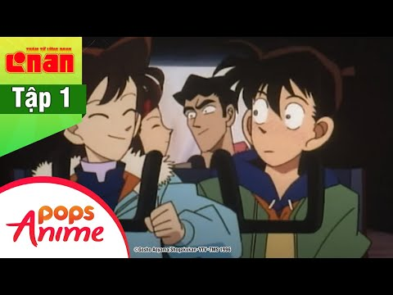
Notes:
https://youtu.be/p90V7QNJuX8
코난
케이스 닫힌 된
영화 코난
코난 유명한 탐정
Connan
코난 vietsub
탐정 코난
영화 코난
시계코난
케이스 닫힌 오버
전체코난
코난 유명한 탐정
참고코난만화
베트남알려진사례 청산
유명한 탐정
탐정 코난
시계만화는코난
만화 코난
코난 영화
영화 케이스 청산
애니메이션 코난
코난 베트남어
코난 애니메이션
코난 -닫힌
Case Modular
영화유명한 탐정 코난
코난
유명한 코난에
코난을보고
유명한
코난 유명한 탐정 코난
영화를보고감정가
코난 트론 트론
TU
방문유명한 코난 투안
thuyet보고코난 유명한 탐정
영화 코난 소리 난
코난 모이 나트
만화 케이스 청산
케이스 청산 vietsub
tron bo conan오
conan 명탐정버스 명탐정
코난 명탐정 tron ​​bo
see Case Closed
movie conan t 자신의 피 만화 full
animation Case Closed
Case Closed 음성
시계 영화 conan
conan Case Closed
Case Closed
conan 명탐정 에피소드
watch Case Closed
vietsub conan
conan take tu 유명한 노트
만화 케이스 폐쇄
a 명탐정 코난 명탐정
사건 폐쇄
영화 코난 트론 보
영화 명탐정
애니메이션보고 사건 폐쇄
명탐정
드라마 관련
코난
명탐정 코난 코난 코난 명탐정 에피소드
사건 폐쇄
영화 코난 만화
사건 폐쇄
영화 코난 노트
만화 코난
호트 힛 코난 호트
힌 사건 폐쇄
Modular conan
anime conan tron ​​bo
conan 유명한 탐정 전체
영화 코난 유명 탐정
만화 코난 호트
힌 코난 만화
만화 코난
사건 폐쇄 에피소드
사건 폐쇄 사건 폐쇄
탐정 영화 l 유명한 명탐정
코난 투 폐 유명한 롱 티엔
명탐정 코난 베트남어 음성

Slide 3
1. 풀 더빙 된 명탐정 코난 시청료를 지불해야하나요?
명탐정 코난을 사랑하는 많은 사람들이 알고 싶어하는 한 가지는 시청료가 드는가? "명탐정 코난 더빙 영화보기"비용이 드는지, 어떤 플랫폼이 고품질 서비스를 제공하는지 알고 싶으시면 계속 지켜봐주십시오!
명탐정 코난은 매우 인기있는 일본 탐정 애니메이션입니다. 결과적으로 시리즈의 더빙 버전을 업로드하는 온라인 영화 사이트가 없습니다. 특히 온라인에서 Conan 영화를 시청하기 위해 요금을 지불하는 경우 어떤 웹 사이트에서 시청할지 여부는 귀하에게 달려 있습니다. 현재 Detective Conan vietsub를 무료로 시청할 수있는 웹 사이트가 많이 있습니다. 그러나보기 위해 지불이 필요한 일부 웹 사이트도 있습니다.
Notes:
https://youtu.be/p90V7QNJuX8
코난
케이스 닫힌 된
영화 코난
코난 유명한 탐정
Connan
코난 vietsub
탐정 코난
영화 코난
시계코난
케이스 닫힌 오버
전체코난
코난 유명한 탐정
참고코난만화
베트남알려진사례 청산
유명한 탐정
탐정 코난
시계만화는코난
만화 코난
코난 영화
영화 케이스 청산
애니메이션 코난
코난 베트남어
코난 애니메이션
코난 -닫힌
Case Modular
영화유명한 탐정 코난
코난
유명한 코난에
코난을보고
유명한
코난 유명한 탐정 코난
영화를보고감정가
코난 트론 트론
TU
방문유명한 코난 투안
thuyet보고코난 유명한 탐정
영화 코난 소리 난
코난 모이 나트
만화 케이스 청산
케이스 청산 vietsub
tron bo conan오
conan 명탐정버스 명탐정
코난 명탐정 tron ​​bo
see Case Closed
movie conan t 자신의 피 만화 full
animation Case Closed
Case Closed 음성
시계 영화 conan
conan Case Closed
Case Closed
conan 명탐정 에피소드
watch Case Closed
vietsub conan
conan take tu 유명한 노트
만화 케이스 폐쇄
a 명탐정 코난 명탐정
사건 폐쇄
영화 코난 트론 보
영화 명탐정
애니메이션보고 사건 폐쇄
명탐정
드라마 관련
코난
명탐정 코난 코난 코난 명탐정 에피소드
사건 폐쇄
영화 코난 만화
사건 폐쇄
영화 코난 노트
만화 코난
호트 힛 코난 호트
힌 사건 폐쇄
Modular conan
anime conan tron ​​bo
conan 유명한 탐정 전체
영화 코난 유명 탐정
만화 코난 호트
힌 코난 만화
만화 코난
사건 폐쇄 에피소드
사건 폐쇄 사건 폐쇄
탐정 영화 l 유명한 명탐정
코난 투 폐 유명한 롱 티엔
명탐정 코난 베트남어 음성

Slide 4
2. 명탐정 코난 vietsub와 더빙 버전 중 어떤 것을 선택해야합니까?
이것은 당신의 즐겨 찾기에 달려 있습니다. 어떤 사람들은 vietsub 버전을 보는 것을 좋아하지만 서브를 읽는 게 게으르고 더빙 버전을 선호하는 사람들도 있습니다. 결론적으로, 평판이 좋은 온라인 영화 웹 사이트를 선택하기 만하면 탐정 코난의 자막 또는 더빙의 품질도 다르지 않습니다.
https://www.google.com/maps/d/u/3/edit?mid=1b0VTGCwRNsTr7fddpQ-3DNtgEkvwRg4e&usp=sharing
Notes:
https://youtu.be/p90V7QNJuX8
코난
케이스 닫힌 된
영화 코난
코난 유명한 탐정
Connan
코난 vietsub
탐정 코난
영화 코난
시계코난
케이스 닫힌 오버
전체코난
코난 유명한 탐정
참고코난만화
베트남알려진사례 청산
유명한 탐정
탐정 코난
시계만화는코난
만화 코난
코난 영화
영화 케이스 청산
애니메이션 코난
코난 베트남어
코난 애니메이션
코난 -닫힌
Case Modular
영화유명한 탐정 코난
코난
유명한 코난에
코난을보고
유명한
코난 유명한 탐정 코난
영화를보고감정가
코난 트론 트론
TU
방문유명한 코난 투안
thuyet보고코난 유명한 탐정
영화 코난 소리 난
코난 모이 나트
만화 케이스 청산
케이스 청산 vietsub
tron bo conan오
conan 명탐정버스 명탐정
코난 명탐정 tron ​​bo
see Case Closed
movie conan t 자신의 피 만화 full
animation Case Closed
Case Closed 음성
시계 영화 conan
conan Case Closed
Case Closed
conan 명탐정 에피소드
watch Case Closed
vietsub conan
conan take tu 유명한 노트
만화 케이스 폐쇄
a 명탐정 코난 명탐정
사건 폐쇄
영화 코난 트론 보
영화 명탐정
애니메이션보고 사건 폐쇄
명탐정
드라마 관련
코난
명탐정 코난 코난 코난 명탐정 에피소드
사건 폐쇄
영화 코난 만화
사건 폐쇄
영화 코난 노트
만화 코난
호트 힛 코난 호트
힌 사건 폐쇄
Modular conan
anime conan tron ​​bo
conan 유명한 탐정 전체
영화 코난 유명 탐정
만화 코난 호트
힌 코난 만화
만화 코난
사건 폐쇄 에피소드
사건 폐쇄 사건 폐쇄
탐정 영화 l 유명한 명탐정
코난 투 폐 유명한 롱 티엔
명탐정 코난 베트남어 음성

Slide 5
3. 명탐정 코난 더빙을 제공하는 고품질 웹 사이트
그렇다면 명탐정 코난 더빙 영화를 제공하는 웹 사이트는 어디일까요? 이 시리즈를 업로드 한 많은 웹 사이트가 있지만 가장 좋은 것 중 하나는 pops.vn입니다. Popsvn의 약속 :
새로운 Conan 에피소드에 대한 가장 빠른 업데이트
고품질 풀 HD 영화, 생생한 사운드
빠른 연결, 지연 없음
완전 무료
모든 전자 장치에 적용
다양한 엔터테인먼트
더빙 된 명탐정 코난을보고 싶다면 Pops.vn 웹 사이트에 접속하세요. 우리는 당신을 실패시키지 않을 것입니다!
https://docs.google.com/forms/d/1pm5NQeUnE96PpvTych5rV1rbAAAzCas1N_ihxN3OcC8/
Notes:
https://youtu.be/p90V7QNJuX8
코난
케이스 닫힌 된
영화 코난
코난 유명한 탐정
Connan
코난 vietsub
탐정 코난
영화 코난
시계코난
케이스 닫힌 오버
전체코난
코난 유명한 탐정
참고코난만화
베트남알려진사례 청산
유명한 탐정
탐정 코난
시계만화는코난
만화 코난
코난 영화
영화 케이스 청산
애니메이션 코난
코난 베트남어
코난 애니메이션
코난 -닫힌
Case Modular
영화유명한 탐정 코난
코난
유명한 코난에
코난을보고
유명한
코난 유명한 탐정 코난
영화를보고감정가
코난 트론 트론
TU
방문유명한 코난 투안
thuyet보고코난 유명한 탐정
영화 코난 소리 난
코난 모이 나트
만화 케이스 청산
케이스 청산 vietsub
tron bo conan오
conan 명탐정버스 명탐정
코난 명탐정 tron ​​bo
see Case Closed
movie conan t 자신의 피 만화 full
animation Case Closed
Case Closed 음성
시계 영화 conan
conan Case Closed
Case Closed
conan 명탐정 에피소드
watch Case Closed
vietsub conan
conan take tu 유명한 노트
만화 케이스 폐쇄
a 명탐정 코난 명탐정
사건 폐쇄
영화 코난 트론 보
영화 명탐정
애니메이션보고 사건 폐쇄
명탐정
드라마 관련
코난
명탐정 코난 코난 코난 명탐정 에피소드
사건 폐쇄
영화 코난 만화
사건 폐쇄
영화 코난 노트
만화 코난
호트 힛 코난 호트
힌 사건 폐쇄
Modular conan
anime conan tron ​​bo
conan 유명한 탐정 전체
영화 코난 유명 탐정
만화 코난 호트
힌 코난 만화
만화 코난
사건 폐쇄 에피소드
사건 폐쇄 사건 폐쇄
탐정 영화 l 유명한 명탐정
코난 투 폐 유명한 롱 티엔
명탐정 코난 베트남어 음성

